Slide 1
谁能使我们与基督的爱隔绝
罗马书8:1-39

Slide 2
一、随从圣灵的人
8:1-4 如今，那些在基督耶稣里的就不定罪了。因为赐生命圣灵的律，在基督耶稣里释放了我，使我脱离罪和死的律了。 律法既因肉体软弱，有所不能行的， 神就差遣自己的儿子，成为罪身的形状，作了赎罪祭，在肉体中定了罪案，使律法的义成就在我们这不随从肉体、只随从圣灵的人身上。

Slide 3
一、随从圣灵的人
8:1-4 如今，那些在基督耶稣里的就不定罪了。因为赐生命圣灵的律，在基督耶稣里释放了我，使我脱离罪和死的律了。 律法既因肉体软弱，有所不能行的， 神就差遣自己的儿子，成为罪身的形状，作了赎罪祭，在肉体中定了罪案，使律法的义成就在我们这不随从肉体、只随从圣灵的人身上。

Slide 4
帕斯卡论伟大

Slide 5
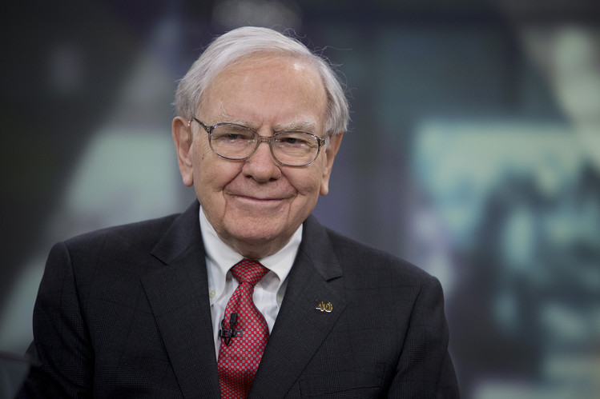
帕斯卡论伟大

Slide 6
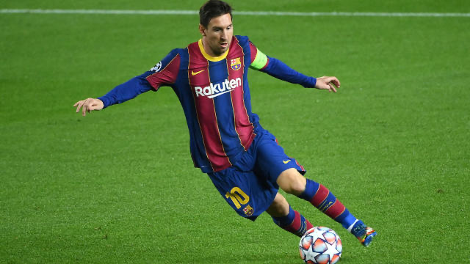
帕斯卡论伟大

Slide 7
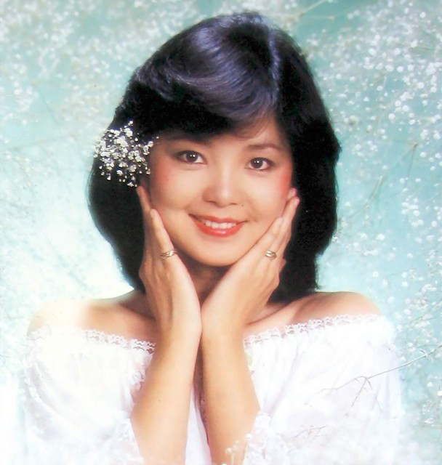
帕斯卡论伟大

Slide 8
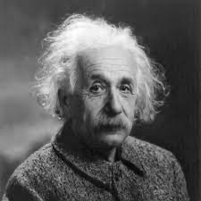
帕斯卡论伟大

Slide 9
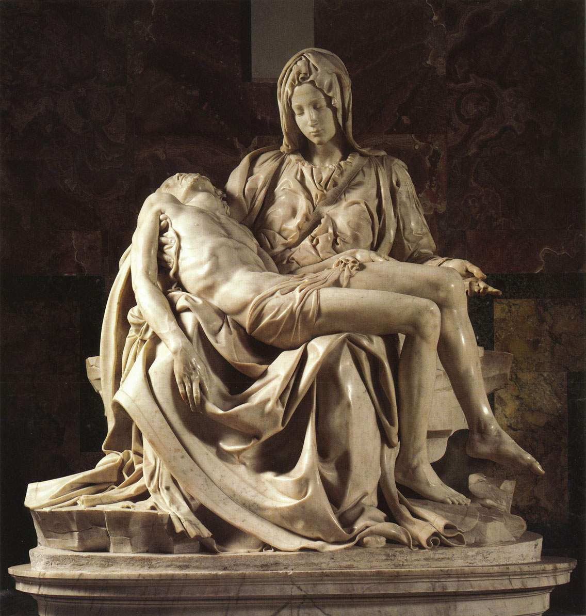
帕斯卡论伟大

Slide 10
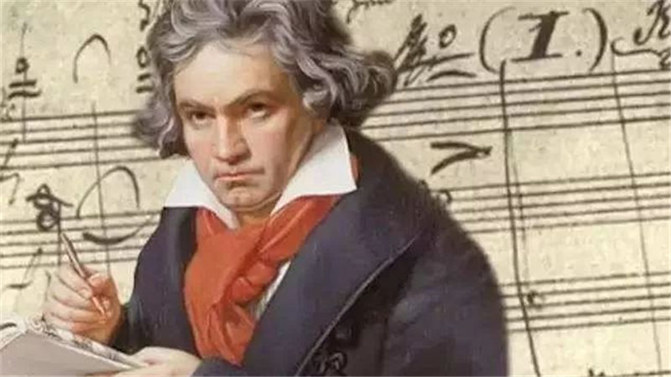
帕斯卡论伟大

Slide 11
帕斯卡论伟大

Slide 12
一、随从圣灵的人
8:5-13 因为，随从肉体的人体贴肉体的事；随从圣灵的人体贴圣灵的事。体贴肉体的，就是死；体贴圣灵的，乃是生命、平安。 … 人若没有基督的灵，就不是属基督的。基督若在你们心里，身体就因罪而死，心灵却因义而活。 … 你们若顺从肉体活着，必要死；若靠着圣灵治死身体的恶行，必要活着。

Slide 13
一、随从圣灵的人
8:5-13 因为，随从肉体的人体贴肉体的事；随从圣灵的人体贴圣灵的事。体贴肉体的，就是死；体贴圣灵的，乃是生命、平安。 … 人若没有基督的灵，就不是属基督的。基督若在你们心里，身体就因罪而死，心灵却因义而活。 … 你们若顺从肉体活着，必要死；若靠着圣灵治死身体的恶行，必要活着。

Slide 14
一、随从圣灵的人
8:14-17 因为凡被 神的灵引导的，都是 神的儿子。你们所受的，不是奴仆的心，仍旧害怕；所受的，乃是儿子的心，因此我们呼叫：「阿爸！父！」圣灵与我们的心同证我们是 神的儿女； 既是儿女，便是后嗣，就是 神的后嗣，和基督同作后嗣。如果我们和他一同受苦，也必和他一同得荣耀。

Slide 15
二、神儿女的荣耀
8:18-22 我想，现在的苦楚若比起将来要显于我们的荣耀就不足介意了。受造之物切望等候 神的众子显出来。因为受造之物服在虚空之下，不是自己愿意，乃是因那叫他如此的。但受造之物仍然指望脱离败坏的辖制，得享神儿女自由的荣耀。我们知道，一切受造之物一同叹息，劳苦，直到如今。

Slide 16
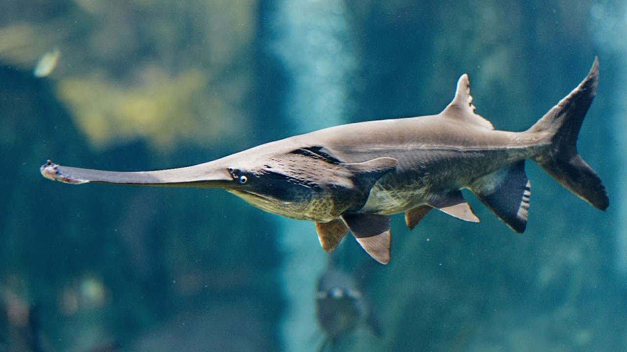
长江白鲟灭绝

Slide 17
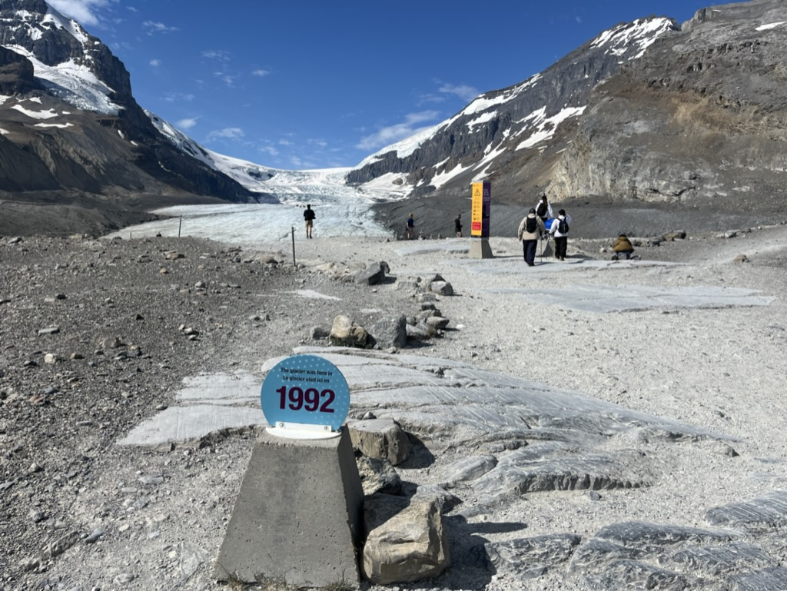

Slide 18
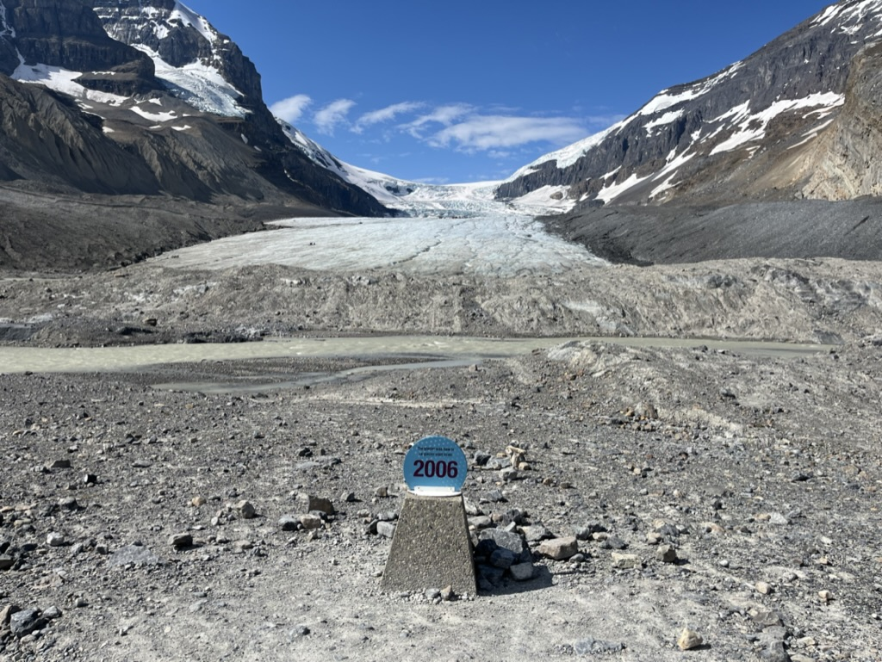

Slide 19
二、神儿女的荣耀
8:18-22 我想，现在的苦楚若比起将来要显于我们的荣耀就不足介意了。受造之物切望等候 神的众子显出来。因为受造之物服在虚空之下，不是自己愿意，乃是因那叫他如此的。但受造之物仍然指望脱离败坏的辖制，得享神儿女自由的荣耀。我们知道，一切受造之物一同叹息，劳苦，直到如今。

Slide 20
二、神儿女的荣耀
8:18-22 我想，现在的苦楚若比起将来要显于我们的荣耀就不足介意了。受造之物切望等候 神的众子显出来。因为受造之物服在虚空之下，不是自己愿意，乃是因那叫他如此的。但受造之物仍然指望脱离败坏的辖制，得享神儿女自由的荣耀。我们知道，一切受造之物一同叹息，劳苦，直到如今。

Slide 21
二、神儿女的荣耀
8:23-25 不但如此，就是我们这有圣灵初结果子的，也是自己心里叹息，等候得着儿子的名分，乃是我们的身体得赎。我们得救是在乎盼望；只是所见的盼望不是盼望，谁还盼望他所见的呢？但我们若盼望那所不见的，就必忍耐等候。

Slide 22
二、神儿女的荣耀
8:23-25 不但如此，就是我们这有圣灵初结果子的，也是自己心里叹息，等候得着儿子的名分，乃是我们的身体得赎。我们得救是在乎盼望；只是所见的盼望不是盼望，谁还盼望他所见的呢？但我们若盼望那所不见的，就必忍耐等候。

Slide 23
二、神儿女的荣耀
8:23-25 不但如此，就是我们这有圣灵初结果子的，也是自己心里叹息，等候得着儿子的名分，乃是我们的身体得赎。我们得救是在乎盼望；只是所见的盼望不是盼望，谁还盼望他所见的呢？但我们若盼望那所不见的，就必忍耐等候。

Slide 24
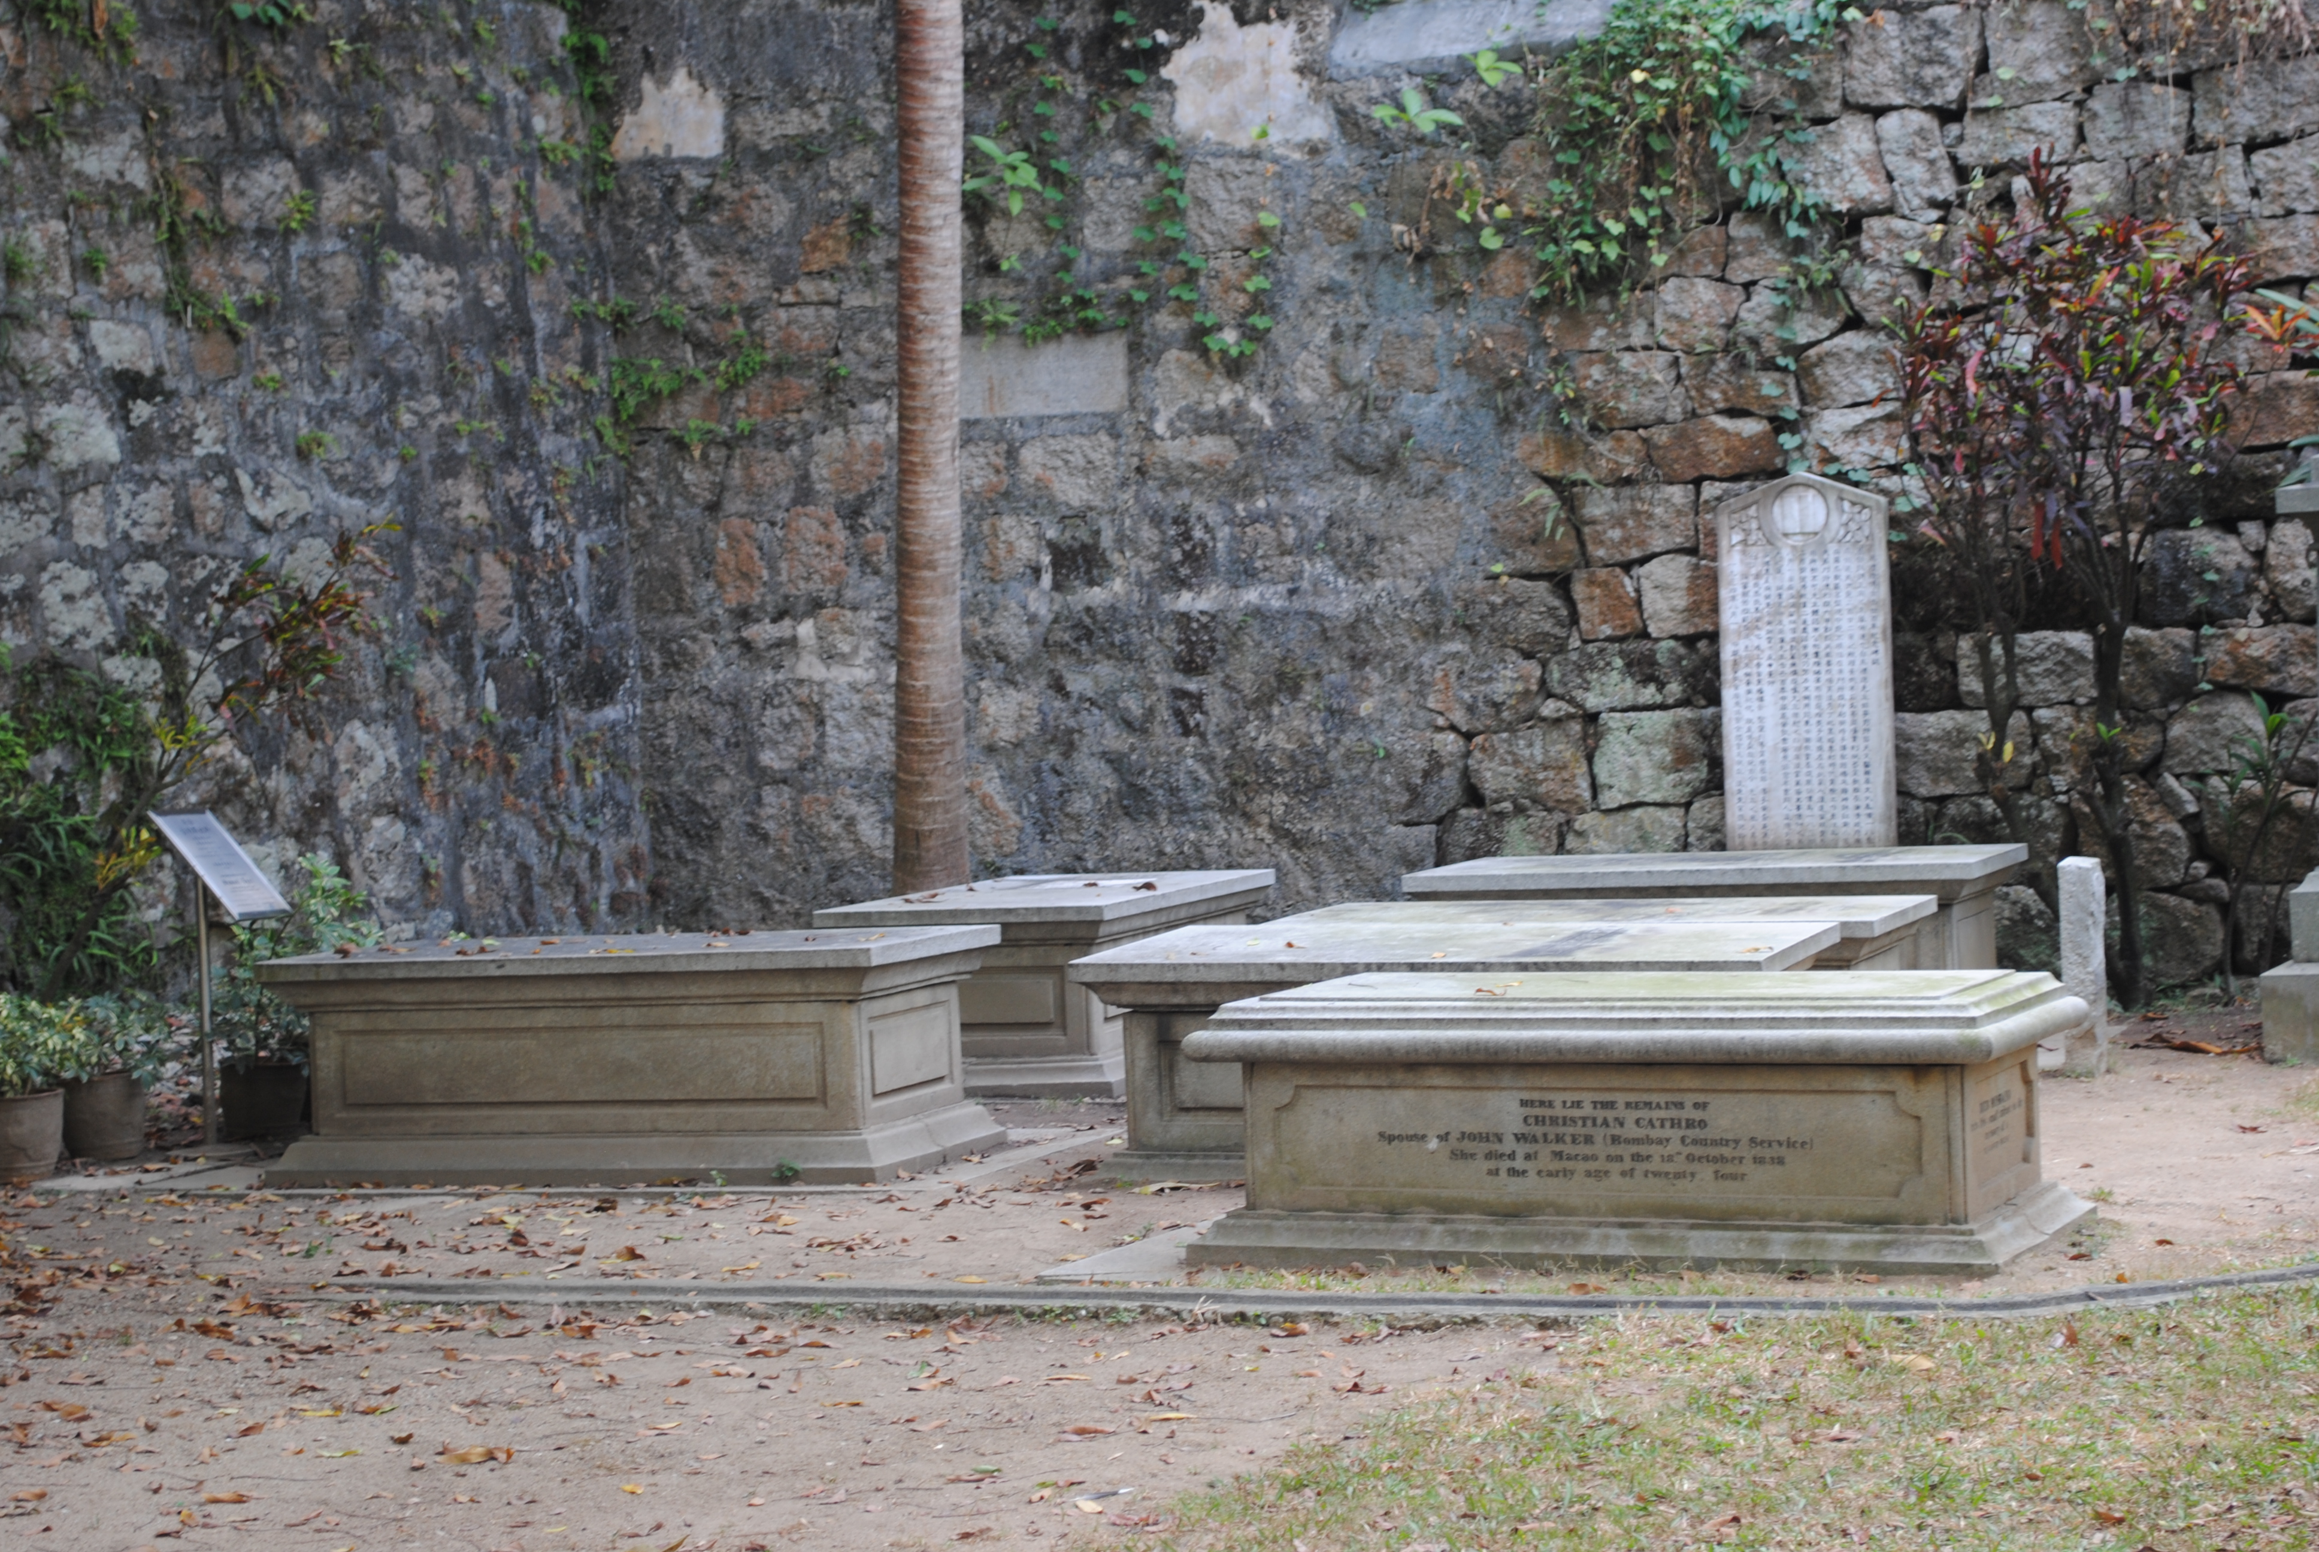
马礼逊、台約爾之墓

Slide 25
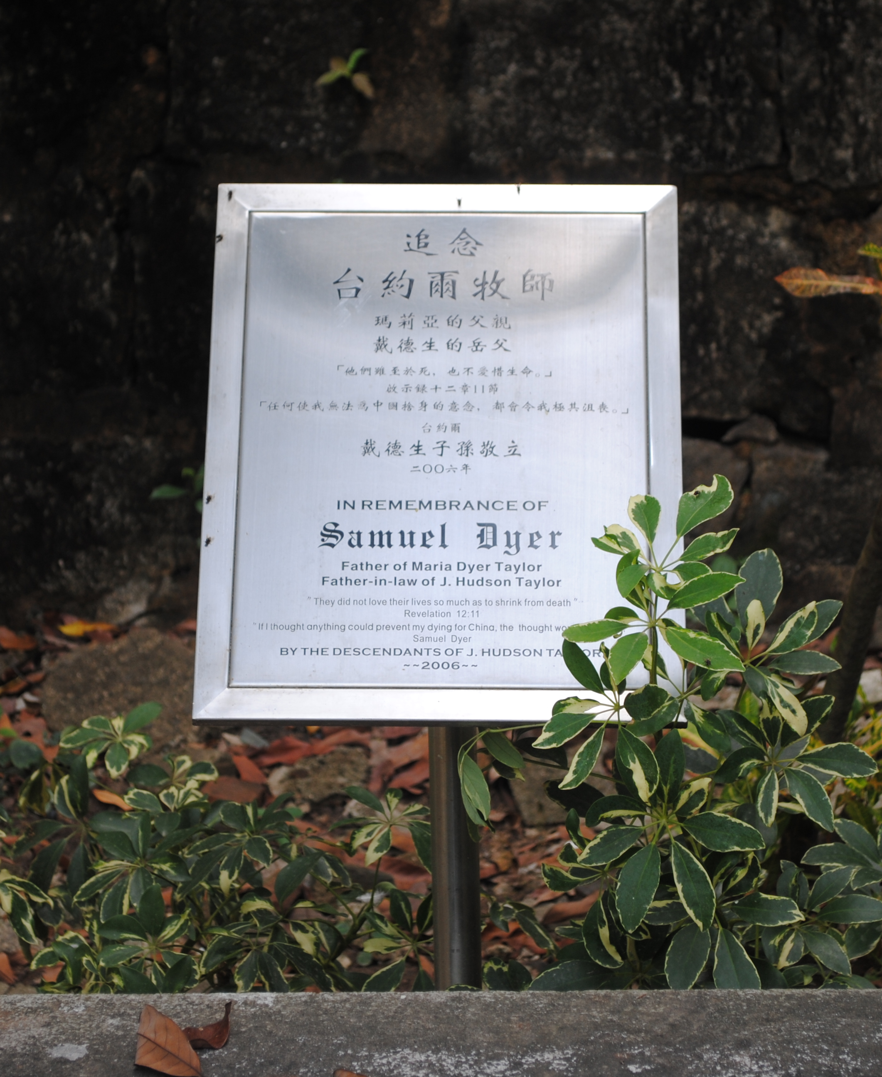
台約爾牧師 瑪莉亞的父親 戴德生的岳父
「他們雖至於死，也不愛惜生命」
启示录21:11
「任何使我無法為中国捨身的意念，都會令我極其沮喪」

Slide 26
二、神儿女的荣耀
8:26-27 况且，我们的软弱有圣灵帮助；我们本不晓得当怎样祷告，只是圣灵亲自用说不出来的叹息替我们祷告。鉴察人心的，晓得圣灵的意思，因为圣灵照着 神的旨意替圣徒祈求。

Slide 27
三、神那永不改变的爱
8:28 我们晓得万事都互相效力，叫爱 神的人得益处，就是按他旨意被召的人。 8:29 因为他预先所知道的人，就预先定下效法他儿子的模样，使他儿子在许多弟兄中作长子。 8:30 预先所定下的人又召他们来；所召来的人又称他们为义；所称为义的人又叫他们得荣耀。

Slide 28
三、神那永不改变的爱
8:28 我们晓得万事都互相效力，叫爱 神的人得益处，就是按他旨意被召的人。 8:29 因为他预先所知道的人，就预先定下效法他儿子的模样，使他儿子在许多弟兄中作长子。 8:30 预先所定下的人又召他们来；所召来的人又称他们为义；所称为义的人又叫他们得荣耀。

Slide 29
三、神那永不改变的爱
8:31-37 既是这样，还有甚么说的呢？神若帮助我们，谁能敌挡我们呢？ 。。。谁能控告 神所拣选的人呢？有神称他们为义了。谁能定他们的罪呢？有基督耶稣已经死了，而且从死里复活，现今在 神的右边，也替我们祈求。谁能使我们与基督的爱隔绝呢？。。。

Slide 30
三、神那永不改变的爱
。。。 难道是患难吗？是困苦吗？是逼迫吗？是饥饿吗？是赤身露体吗？是危险吗？是刀剑吗？ 如经上所记：我们为你的缘故终日被杀；人看我们如将宰的羊。然而，靠着爱我们的主，在这一切的事上已经得胜有余了。

Slide 31
三、神那永不改变的爱
8:38 因为我深信无论是死，是生，是天使，是掌权的，是有能的，是现在的事，是将来的事， 8:39 是高处的，是低处的，是别的受造之物，都不能叫我们与 神的爱隔绝；这爱是在我们的主基督耶稣里的。

